Slide 1
జీవిత ప్రధానం
కనుగొనడం - గొప్ప శిక్షణ యొక్క హృదయం కనుగొనడం
పాల్ బక్నెల్
  మౌజ్ఇజ్. డి .అబ్బూరి
www.bffbible.org
#9

Slide 2
జీవిత- ప్రధానం
కనుగొనండి ప్రధానం జీవితం ప్రధానం
మెచ్చుకోండి ప్రధానాని జీవిత ప్రధానాని
సాధన చెయ్యండి జీవితం ప్రధానాన్ని
అమలు చేయండి జీవిత ప్రధానాన్నన్ని

Slide 3

జీవితం మూలము
జీవిత మూలం & మీరు
మా పరిమితులు
#9

Slide 4

మన పరిమితులు
లక్ష్యం: క్రీస్తు పోలిక
మరింత నిర్వచించాల్సిన అవసరం ఉంది
పరిమితులు
కొలొ 1:28) ప్రతి మనుష్యుని క్రీస్తునందు సంపూర్ణునిగా చేసి ఆయనయెదుట నిలువబెట్టవలెనని, సమస్తవిధములైన జ్ఞానముతో మేము ప్రతి మనుష్యునికి బుద్ధిచెప్పుచు, ప్రతి మనుష్యునికి బోధించుచు, ఆయనను ప్రకటించుచున్నాము.

Slide 5

మా పరిమితులతో పని చేస్తున్నాం
దేవుని లక్ష్యాలు మనం చేయగలిగినదానికి మించినవి
అంగీకరించాలి:
#1 సమయ పరిమితులు
#2 దేవుని సహాయకులు
మా భాగం చిన్నది అయినప్పటికీ ముఖ్యమైనది.

Slide 6
మన భాగం (Part)
బహుమతులు మరియు శిక్షణ
ఇతరులకు సహాయం చేయడానికి మనకు అవసరమైన వాటిని ఆత్మ అందిస్తుంది (ఉదా., ఫెలోషిప్, మార్గదర్శకత్వం)
అభివృద్ధి కోసం దేవుడిని నమ్మండి
వ్యక్తి ఎల్లప్పుడూ దేవుని ‘గొప్ప పని’
ప్రవచనవరమైతే విశ్వాస పరిమాణముచొప్పున ప్రవచింతము;పరిచర్యయైతే పరిచర్యలోను,బోధించువాడైతే బోధించుటలోను, హెచ్చరించువాడైతే హెచ్చరించుటలోను పనికలిగియుందము. పంచిపెట్టువాడు శుద్ధమనస్సుతోను, పైవిచారణ చేయువాడు జాగ్రత్తతోను, కరుణించు వాడు సంతోషముతోను పని జరిగింపవలెను. (రొమ్ 12:7-8)

Slide 7

మన పరిమితులను కనుగొనడం
మనకు ఎంత సమయం ఉంది?
నేర్చుకునే పరిస్థితి ఏమిటి?
మన వనరులు ఏమిటి?
ఒక వ్యక్తి ఎదుగుదల యొక్క నిర్దిష్ట దశను నిర్ణయించండి.
ఈ సమయంలో దేవుడు ఏమి చేస్తున్నాడు?
నా ఆధ్యాత్మిక బహుమతులు ఏమిటి?
ఆ వ్యక్తి పట్ల దేవుని ఉద్దేశం ఏమిటి?

Slide 8
మన పాత్రలను అర్థం చేసుకోవడం
నేను నాటితిని, అపొల్లో నీళ్లు పోసెను, వృద్ధి కలుగజేసిన వాడు దేవుడే. కాబట్టి వృద్ధి కలుగజేయు దేవునిలోనే గాని, నాటువానిలోనైనను నీళ్లు పోయువానిలోనైనను ఏమియులేదు 1 Cor 3:6-7).
మేము అందించిన సహాయానికి భిన్నమైన ప్రతిస్పందనలు
మొక్కకు నీళ్ళు పోసే వ్యక్తి మొక్కను సృష్టించలేదు కానీ అతని/ఆమె ప్రయత్నాల ద్వారా దానిని సంరక్షిస్తాడు.
చిన్న సేవ కానీ గొప్ప సహకారం!

Slide 9
శిక్షణ ఇవ్వడానికి మన విశ్వాసాన్ని బలోపేతం చేయడం
ఒక అద్భుతం కోసం ఎల్లప్పుడూ అవసరం!
పరిమితులు చాలా స్పష్టంగా ఉన్నాయి.
ఒక గంటలో మనం చేసేదానికంటే దేవుడు ఒక నిమిషంలో ఎక్కువ చేయగలడు.
మనం దేవుని మహిమ కోసం సేవచేస్తున్నామని గుర్తుంచుకోండి
విశ్వాసాన్ని స్థాపించడంతోపాటు ప్రతి విశ్వాసికి ఆయన తన రూపకల్పనను కలిగి ఉన్నాడు
మరియు నీవు పేతురువు ఈ బండమీద నా సంఘమును కట్టుదును, పాతాళలోక ద్వారములు దాని యెదుట నిలువనేరవని నేను నీతో చెప్పుచున్నాను
(మత్తయ్ 16:18).

Slide 10
దేవునిపై ఆధారపడి జీవించడం
జీవితాన్ని పెంపొందించుకోండి, దానిని సృష్టించవద్దు!
నమ్మకంగా ఉండటంపై దృష్టి పెట్టండి.
సర్వశక్తిమంతుని నీడలో జీవించండి
వినయంగా ఉండాలని గుర్తుంచుకోండి
జీవజలాన్ని ఇతరులకు అందించండి
క్రీస్తు గురువు-గురువు

Slide 11
సారాంశం
బోధనలో మన చిన్నదైన కానీ ముఖ్యమైన స్థానాన్ని మెచ్చుకోవడానికి దీర్ఘకాలిక లక్ష్యాలు మాకు సహాయపడతాయి.
మనకు పరిమితులు ఉన్నందున, విశ్వాసి యొక్క ఆత్మను వేగవంతం చేయడానికి మన వనరులను ఎలా ఉత్తమంగా ఉపయోగించాలో మనం వినయంగా దేవుణ్ణి వెతకాలి.
మనం బోధిస్తాము మరియు విశ్వాసంతో మార్గనిర్దేశం చేస్తాము, తద్వారా దేవుడు మన దగ్గర ఉన్న కొద్దిపాటిని తీసుకుంటాము మరియు దానిని తన గొప్ప మేలు కోసం గుణిస్తాడు.
ఉత్తమ ఉపాధ్యాయుడు తన నమ్మకమైన సహాయకునిగా ప్రభువు పక్షాన పనిచేయడానికి తన హృదయాన్ని నిర్దేశిస్తాడు.

Slide 12
జీవితం మూలము
జీవిత మూలం & మీరు
మొత్తం యొక్క భాగాలు

Slide 13

మొత్తం భాగాలు
శిక్షణ యొక్క ఒక సమస్య ఏమిటంటే, నిర్దిష్ట దశలు మొత్తం లక్ష్యంతో ఎలా సహాయపడతాయో తెలియకపోవడం.
1 యోహాను 2:12-14 యొక్క ప్రాముఖ్యత

Slide 14
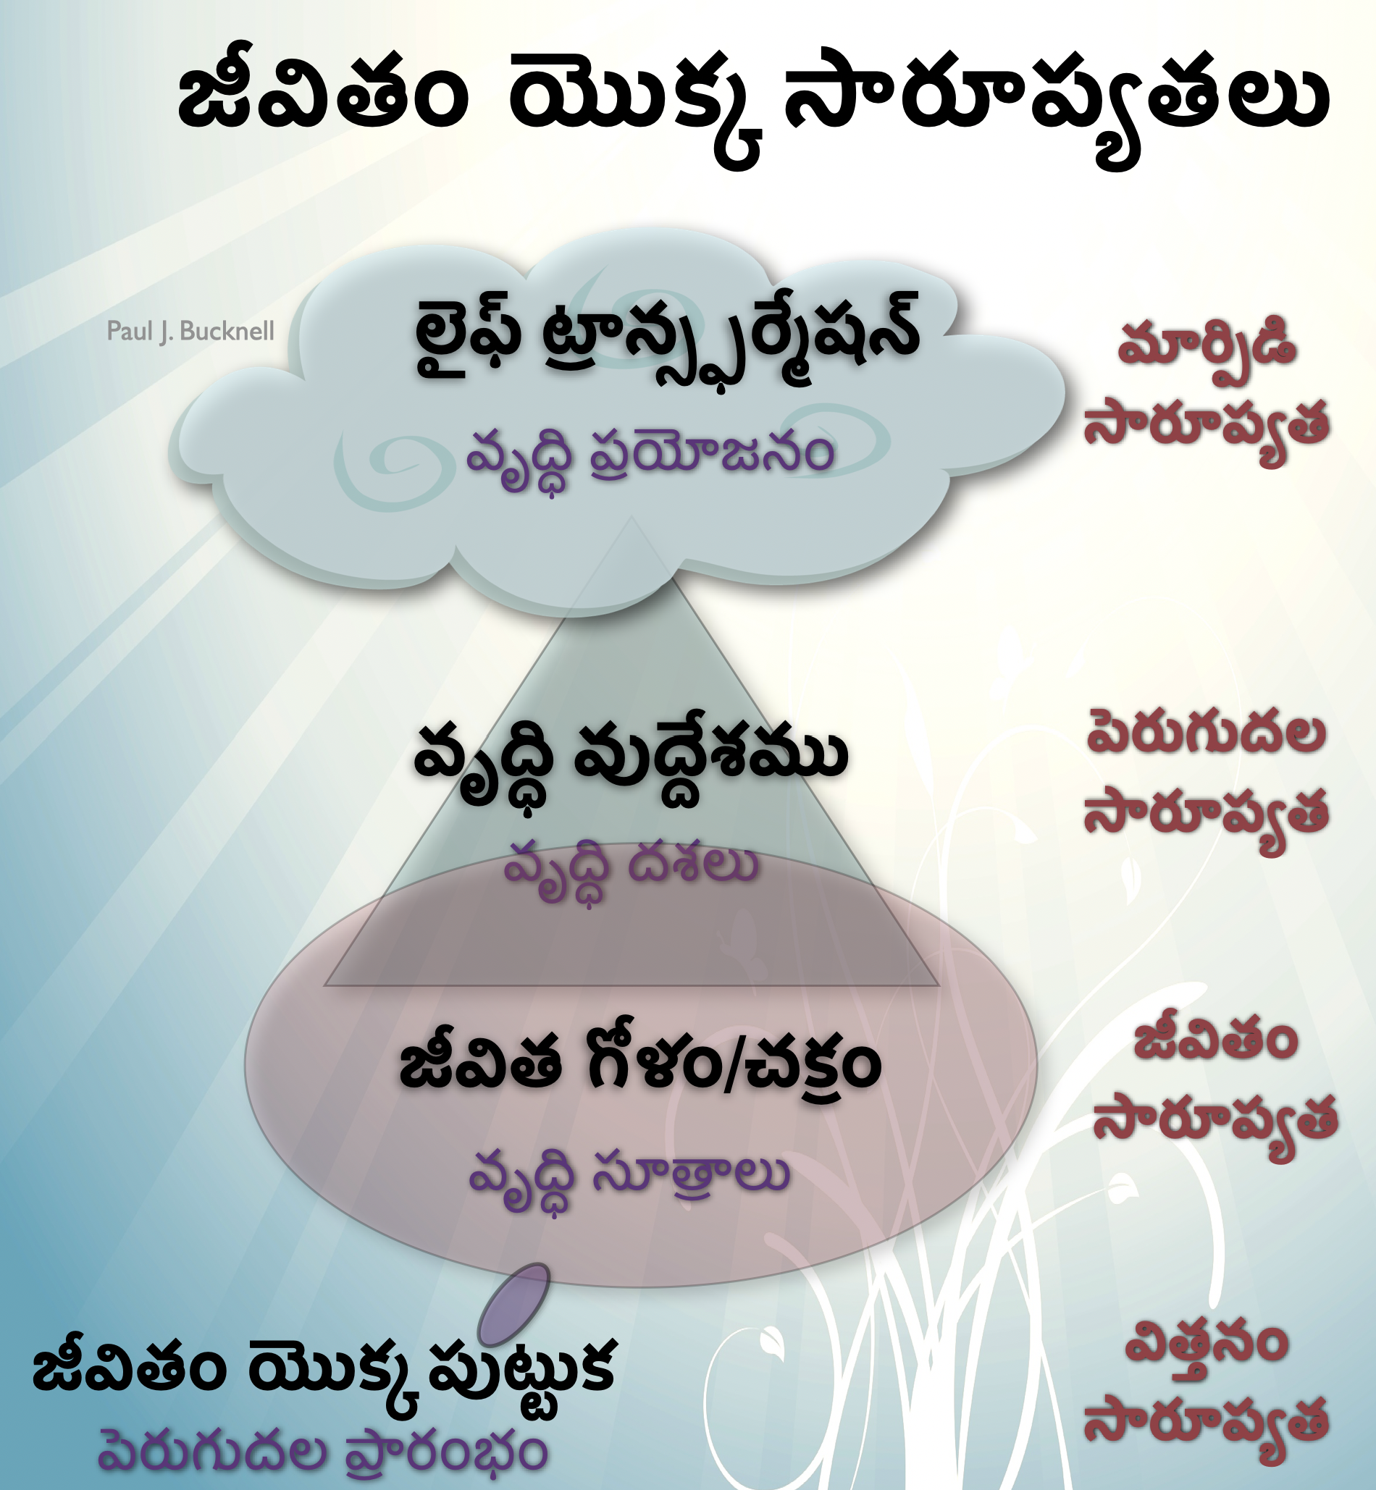
వృద్ధి మార్కులను అర్థం చేసుకోవడం
జీవితం యొక్క సారూప్యత, జీవితం యొక్క మూలం, శక్తి, రూపకల్పన మరియు డ్రైవ్‌ను తెలియజేస్తుంది.
కొలవగల లక్ష్యాలతో సహాయం చేయదు.
ఎదుగుదలకు భౌతిక దశలు కొలవదగినవి మరియు ఆధ్యాత్మికమైనవి.
ఏదైనా తప్పు జరిగినప్పుడు మనం గమనిస్తాము.

Slide 15
ఆధ్యాత్మిక లక్ష్యాలు
పాల్ యొక్క 3 లక్ష్యం
ఆధ్యాత్మిక జీవిత వ్యవస్థ ఇవ్వబడింది; మేము దానితో పని చేస్తాము.
ఇది కేవలం పనిచేస్తుంది - దేవుడు దానిని సృష్టించాడు
గ్రోత్ మార్కులు - ఆధ్యాత్మిక విభాగాలు దానిని అంచనా వేయడానికి సహాయపడతాయి.
ఉపాధ్యాయులు అవసరమైన అభివృద్ధిని ప్రోత్సహిస్తారు.
జాన్ యొక్క సారూప్యత ఆచరణాత్మకమైనది ఇంకా లోతైనది, బావిలా ఉంటుంది.
1 తిమోతికి 1 : 5 . ఇందులోని ఉద్దేశ్యం ఏమిటంటే, పవిత్ర హృదయం నుండీ, స్వచ్ఛమైన అంతరాత్మ నుండీ, నిజమైన విశ్వాసం నుండీ ఉద్భవించే ప్రేమను కలిగియుండటమే.

Slide 16

గొప్ప శిక్షణ సంబంధం కనెక్షన్
(1) ఎదుగుదల యొక్క అన్ని భాగాలను ఆధ్యాత్మిక అభివృద్ధి యొక్క దేవుని మొత్తం ఉద్దేశంతో మనం వివరించే స్పష్టత.
(2) ఏ క్షణంలోనైనా అవసరమైన వ్యూహాత్మక ఆధ్యాత్మిక సంరక్షణ మరియు సూచన.
నాన్ లీడింగ్/దారి చూపు - లీడింగ్

Slide 17
సారాంశం
భగవంతుని లక్ష్యాలు మనకు ప్రతి విషయాన్ని దృక్కోణంలో ఉంచడంలో సహాయపడతాయి.
శిక్షణలో అతిపెద్ద సమస్యలు దీర్ఘకాల లక్ష్యాల నుండి (అంటే దేవుని లక్ష్యాలు) మొత్తం, స్వల్పకాలిక లక్ష్యాల నుండి భాగాలను వేరు చేయడం వలన సంభవిస్తాయి.

Slide 18
జీవితం మూలము
జీవిత మూలం & మీరు
ఒక ఉద్దేశ్యంతో శిక్షణ

Slide 19

ఒక ఉద్దేశ్యంతో శిక్షణ
కొందరు ఉద్దేశాలను ఆధ్యాత్మికం కాదని కొట్టిపారేశారు
ఆత్మ చాలా ఉద్దేశ్యమైనది మరియు తండ్రితో కలిసి పని చేస్తుంది
ఆత్మ యొక్క ఉద్దేశ్యాన్ని చూద్దాం

Slide 20
శిష్యులను చేయడo ఒక లక్ష్యం
మన కోసం యేసు లక్ష్యం: “శిష్యులను చేయండి” (మత్తయి 28:20)
శిష్యత్వం అనేది శిక్షణ యొక్క ప్రత్యేక రూపం (పిల్లల వలె)
మన జీవితాలతోనే మొదలవుతుంది
మనం ఇదే విశ్వాసం, నైపుణ్యాలు మరియు దృష్టిని ఇతరులకు ఇచ్చామా అని అడగండి
ఇతరులకు శిక్షణ ఇవ్వడానికి వారికి శిక్షణ ఇవ్వండి
నీవు అనేక సాక్షులయెదుట నావలన వినిన సంగతులను ఇతరులకును బోధించుటకు సామర్థ్యముగల నమ్మకమైన మనుష్యులకు అప్పగింపుము,
(2 తిమో 2:2).

Slide 21
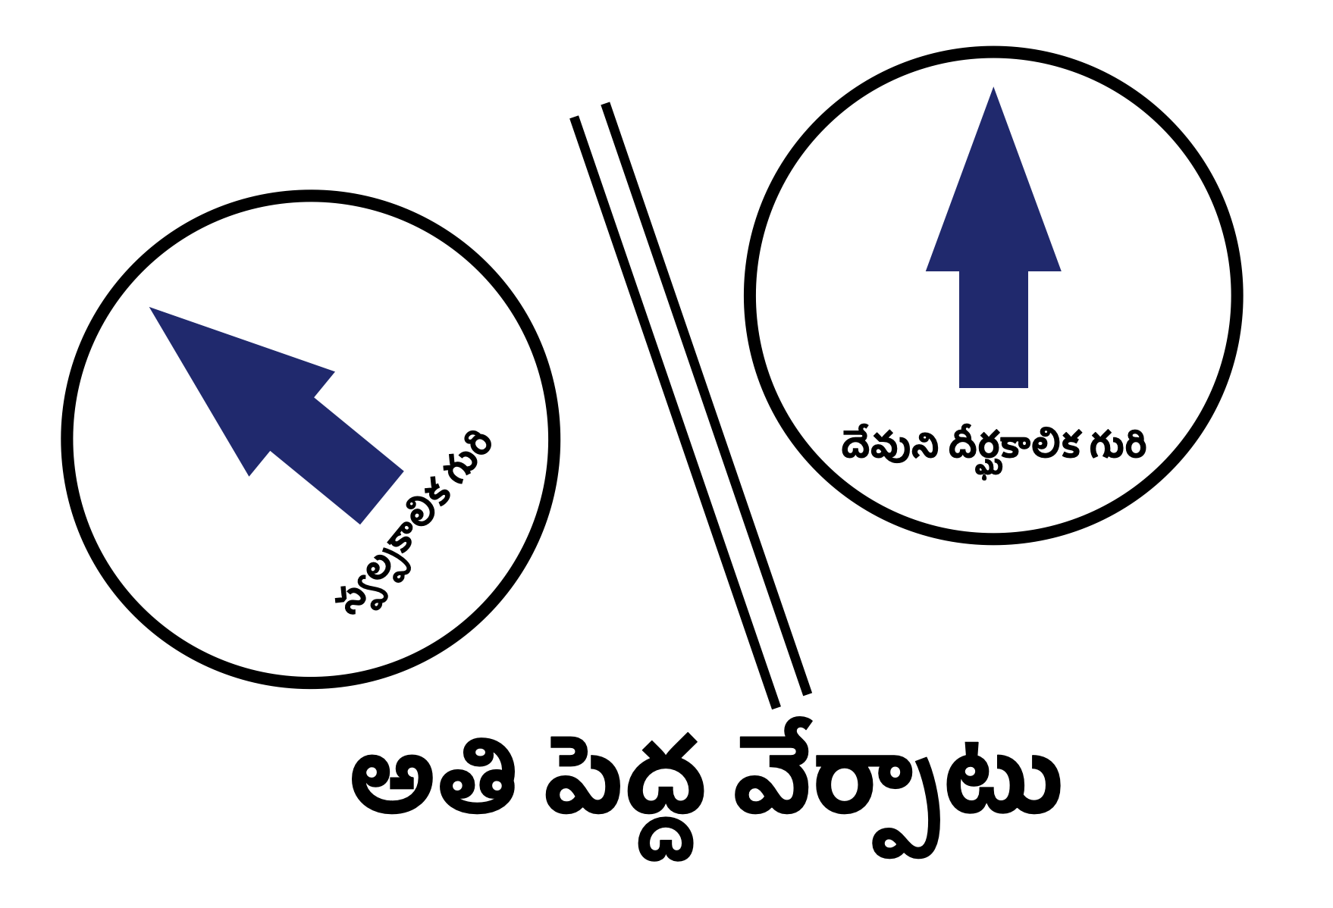
గొప్ప లక్ష్యాలను అభివృద్ధి చేయడం
సరే(ఏమి ఇబ్బంది లేదు) లేదా గొప్ప వివాహమా?
సరే విద్యార్థులా లేక ఆధ్యాత్మికంగా శిక్షణ పొందిన విద్యార్థులా?
మన లక్ష్యాలు ఏమిటి మరియు వాటిని ఎలా చేరుకోవాలి?
నా శిష్యత్వ సంక్షోభం

Slide 22
చర్చిలో సంక్షోభం
శిష్యత్వం బోధించబడదు లేదా చేయబడలేదు
"చర్చికి హాజరు"
పవిత్రీకరణపై తరగతులు శిష్యత్వానికి వర్తించవు
ప్రపంచవ్యాప్త సంక్షోభం
మిషన్‌ను పూర్తి చేయడానికి బహుశా యేసుకు ఈ విధేయత అవసరం!
బలమైన దేవుడు ఇచ్చిన లక్ష్యం లేకపోవటం వలన మన శిక్షణా లక్ష్యాలను సంతృప్తి పరచడానికి అనేక చిన్న మరియు సరిపోని లక్ష్యాలను అనుమతిస్తుంది.

Slide 23
సారాంశం
స్వల్పకాలిక లక్ష్యాలు తప్పనిసరిగా ఆకృతి చేయబడాలి మరియు దేవుని గొప్ప ప్రయోజనాలకు అనుసంధానించబడి ఉండాలి.
ఇతరులకు శిక్షణ ఇవ్వడానికి ఈ దృష్టిని కలిగి ఉండటానికి మనము ఇతరులకు శిక్షణ ఇవ్వడం అత్యవసరం.
క్రైస్తవ జీవితం మరియు అనుభవం యొక్క పూర్తి దృష్టి తగినంతగా అందించబడలేదు. కొద్దిమంది మాత్రమే జాన్ అందించిన ఆచరణాత్మకంగా స్వల్పకాలిక లక్ష్యాలతో దేవుని ఉద్దేశ్యాన్ని అనుసంధానిస్తారు.
Notes:
➡ Have you ever been trained to disciple others? Are you in fact doing it?
➡ If so, what level of believer were you trained to work with? Explain how.
➡ If married (if not think about your parents), is your marriage one that you would desire for your children?

Slide 24

అప్లికేషన్/అన్వయిచు
➡మీ జీవితం, పాఠశాల, పని మొదలైన వాటిలో ప్రధాన బాధ్యతలను జాబితా చేయండి.
➡ భూమిపై మీ జీవితానికి దేవుని దీర్ఘకాలిక లక్ష్యం ఏమిటి? మీరు ఆధ్యాత్మికంగా మరియు మరింతగా ఎదగడానికి దేవుడు ఇప్పుడు మీపై ఎలా పని చేస్తున్నాడు
➡ ఇతరులను శిష్యులుగా చేసేందుకు మీరు ఎప్పుడైనా శిక్షణ పొందారా? నిజానికి మీరు చేస్తున్నారా?

Slide 25
జీవితం మూలము
జీవిత మూలం & మీరు
మా పరిమితులు
#9

